Slide 1
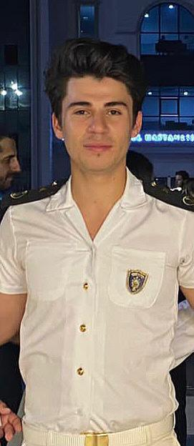
FURKAN GÖKSEL TATOĞLU
GEMİ ADAMI CÜZDANI
Gemi Adamı Belge No:
S 00268349
20.02.2025 -20.02.2030
Veriliş-Bitiş Tarihi:
Makine Zabiti
İLETİŞİM
Yeterlilik Düzeyi:
SERTİFİKALAR
Cankurtarma Araçlarını Kullanma Yeterliliği Belgesi(07.07.2023)
furkntat7@gmail.com
Makine Vardiyası Tutma Belgesi(07.07.2023)
GSM: 0534 989 97 07
WP: 0534 989 97 07
Yüksek Voltaj Eğitimi(1000 V ve Üzeri)
Duraliler Mahallesi 4585 Sokak No:61 KEPEZ/ANTALYA
Yolcu Gemileri Gemi Adamları Belgesi(20.02.2025-20.02.2030)
Yangın Önleme Ve Yangınla Mücadele Eğitimi Belgesi(20.02.2025-20.02.2025)
Temel İlkyardım Eğitimi Belgesi(20.02.2025-20.02.2030)
EK BİLGİLER
Petrol Ve Kimyasal Madde Tankerlerinde Yük İşlemleri İçin Temel Eğitim Belgesi(20.02.2025-20.02.2030)
Personel Güvenliği Ve Sosyal Sorumluluk Eğitimi Belgesi(20.02.2025-20.02.2030)
DOĞUM YERİ
Antalya - Türkiye
Güvenlikle İlgili Tanıtım Belgesi(18.07.2019-süresiz)
DOĞUM TARİHİ
Güvenlik Farkındalık Belgesi(18.07.2019-süresiz)
11 . 04 . 2002
Denizde Kişisel Can Kurtarma Teknikleri Eğitim Belgesi(20.02.2025—20.02.2030)
MEDENİ DURUMU
İleri Yangınla Mücadele Belgesi(20.02.2025-20.02.2029)
Bekar
EĞİTİM
Dil Bilgisi
Gemi Makineleri işletmeciliği – GİRNE ÜNİVERSİTESİ (2019-2022)
TÜRKÇE – Anadil
Girne, Kıbrıs
İNGİLİZCE– Orta - İleri Seviye (PTE SKOR 51)
Gemi Makineleri– FETTAH TAMİNCE DENİZCİLİK LİSESİ (2015-2019)
Antalya, Türkiye
KARİYER
Arma Jeneratör – Makine Stajyeri (01.10.2018-14.06.2019)
Antalya, Türkiye
M/V Gülizar Ana – Makine Stajyeri (07.10.2022-16.04.2023)
Kamer Marine
M/V Vera Star – Yağcı (24.09.2023-20.03.2024)
Vera Shipping LTD.
Ares Shipyard – Makine Teknikeri (01.07.2024-13.09.2024)
Antalya, Türkiye

